Slide 1
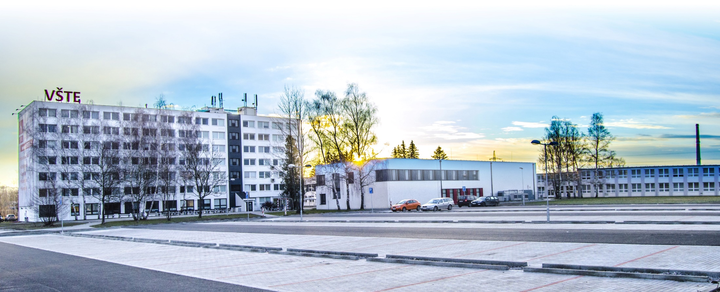
3D optický skener a proces skenování
Kurzy pro společnost 4.0, s registračním číslem: CZ.02.2.69/0.0/0.0/16_031/0011591 www.VSTECB.cz

Slide 2
Úvod
Tato kapitola se věnuje popisu optického 3D skeneru Artec Eva Lite a příslušenství potřebného k provádění 3D skenování.
Dále popisuje parametry uvedeného optického 3D skeneru a vysvětluje pracovní postup v softwaru Artec Studio dodávaného společně se skenerem.
1 Kurzy pro společnost 4.0, s registračním číslem: CZ.02.2.69/0.0/0.0/16_031/0011591 www.VSTECB.cz

Slide 3
3D optický skener Artec Eva Lite
Na katedře stavebnictví máme k dispozici ruční optický 3D skener Artec Eva Lite od společnosti Artec 3D se sídlem v Lucemburku, která zde působí od roku 2007.
Jedná se o levnější a méně náročnou verzi klasického skeneru Artec Eva.
Rozdíl spočívá v tom, že plná verze skeneru je schopna snímat i texturu vybraného objektu a jeho barvu, zatímco zjednodušená verze Lite se orientuje pouze podle jeho tvaru. (Skenovaný objekt musí být tvarově co nejrůznorodější)
2 Kurzy pro společnost 4.0, s registračním číslem: CZ.02.2.69/0.0/0.0/16_031/0011591 www.VSTECB.cz

Slide 4
3D optický skener Artec Eva Lite
Skener lze kdykoliv rozšířit na plnou verzi v případě potřeby.
Výhodu verze Lite je významně menší objem dat, než verze plná, takže je méně náročná na výkon počítače a spotřebu elektřiny.
Umožňuje zachytit a současně zpracovávat až dva miliony bodů za sekundu s přesností až 0,1 mm.
Pracovní vzdálenost skeneru od objektu je zhruba 0,4 – 1 m.
Jeho hmotnost je pouze 0,85kg a rozměry 262x158x64 mm.
3 Kurzy pro společnost 4.0, s registračním číslem: CZ.02.2.69/0.0/0.0/16_031/0011591 www.VSTECB.cz

Slide 5
3D optický skener Artec Eva Lite
Zdroj: http://www.skenovanive3d.cz/3d-skenery/artec-eva-lite/
4 Kurzy pro společnost 4.0, s registračním číslem: CZ.02.2.69/0.0/0.0/16_031/0011591 www.VSTECB.cz

Slide 6
3D optický skener Artec Eva Lite
Zdroj: http://www.skenovanive3d.cz/3d-skenery/artec-eva-lite/
5 Kurzy pro společnost 4.0, s registračním číslem: CZ.02.2.69/0.0/0.0/16_031/0011591 www.VSTECB.cz

Slide 7
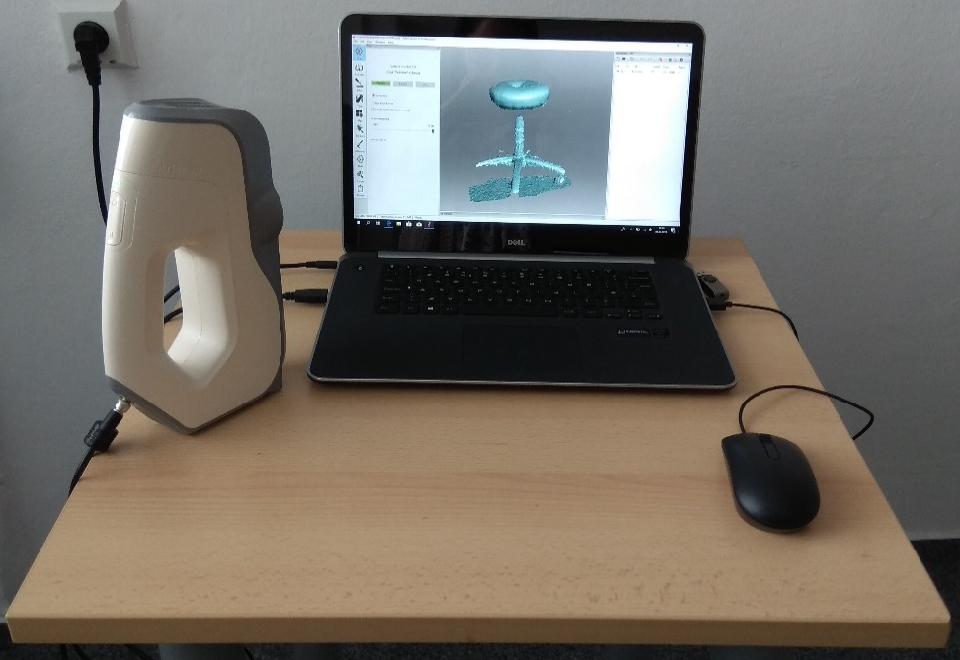
3D optický skener Artec Eva Lite
Na připojení k počítači je potřeba použít USB kabel.
Data se přenesou přímo do softwaru Artec Studio 12 Professional.
Pokud není k dispozici připojení do sítě, je možné použít externí baterii pro ruční skenery Artec (kapacita 16000 mAh, výdrž až 6 hodin)
Obrázek 1
Zdroj: vlastní
6 Kurzy pro společnost 4.0, s registračním číslem: CZ.02.2.69/0.0/0.0/16_031/0011591 www.VSTECB.cz

Slide 8
3D optický skener Artec Eva Lite
Skener využívá technologie strukturovaného světla.
Přístroj má 12 světelných zdrojů, které během skenování vytváří záblesky světla.
Světelné zdroje se nachází kolem prostřední ze tří kamer.
Kamery slouží ke snímání deformovaného světelného vzoru.
7 Kurzy pro společnost 4.0, s registračním číslem: CZ.02.2.69/0.0/0.0/16_031/0011591 www.VSTECB.cz

Slide 9
3D optický skener Artec Eva Lite
Obrázek 2 Zdroj: vlastní
8 Kurzy pro společnost 4.0, s registračním číslem: CZ.02.2.69/0.0/0.0/16_031/0011591 www.VSTECB.cz

Slide 10
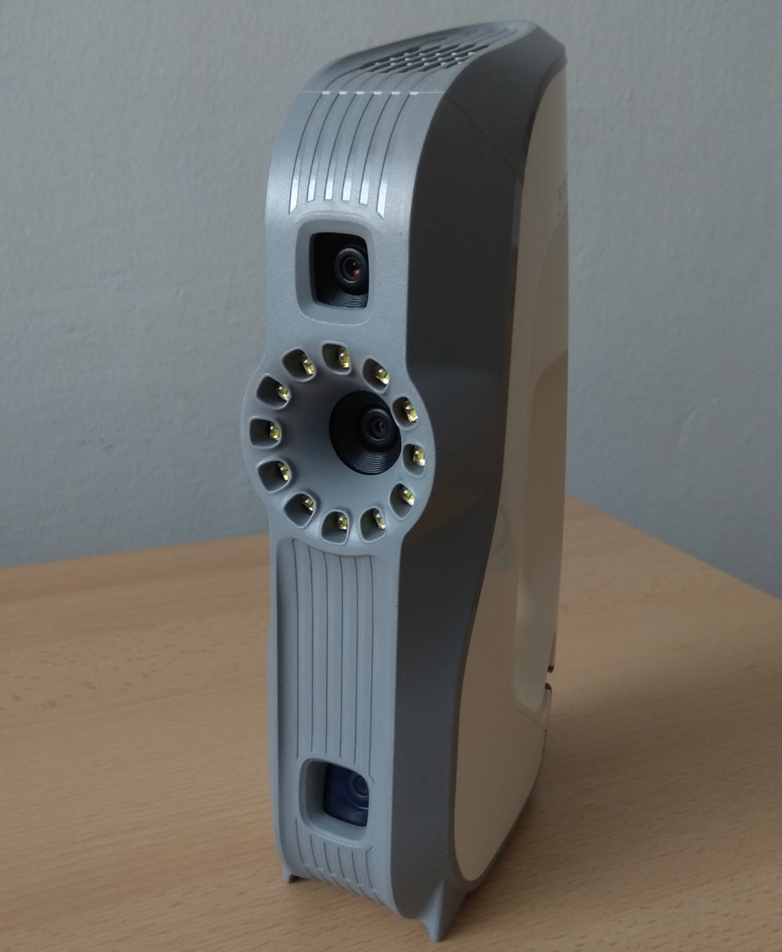
3D optický skener Artec Eva Lite
Obrázek 3
Zdroj: vlastní
9 Kurzy pro společnost 4.0, s registračním číslem: CZ.02.2.69/0.0/0.0/16_031/0011591 www.VSTECB.cz

Slide 11
3D optický skener Artec Eva Lite
Světelný vzor skeneru Artec Eva Lite
Obrázek 3
Zdroj: vlastní
10 Kurzy pro společnost 4.0, s registračním číslem: CZ.02.2.69/0.0/0.0/16_031/0011591 www.VSTECB.cz

Slide 12
Prostředí Artec Studio 12
Software Artec Studio je stěžejním bodem ve fázi skenování.
Jak v programu pracovat
Před spuštěním programu se ujistěte, zda je skener zapojen do sítě, zástrčka ve skeneru je zašroubována a ověřte připojení USB kabelu vedoucího od skeneru.
Hned po spuštění probíhá kalibrace skeneru a inicializace skeneru do prostředí (pokud by se skener připojil až po spuštění programu, skener by neidentifikoval prostředí).
11 Kurzy pro společnost 4.0, s registračním číslem: CZ.02.2.69/0.0/0.0/16_031/0011591 www.VSTECB.cz

Slide 13
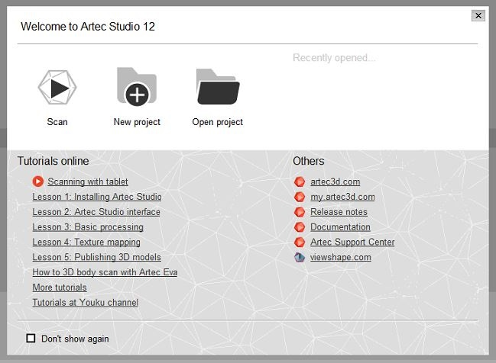
Prostředí Artec Studio 12
Po spuštění se na monitoru objeví hlavní nabídka.
Zdroj: vlastní
12 Kurzy pro společnost 4.0, s registračním číslem: CZ.02.2.69/0.0/0.0/16_031/0011591 www.VSTECB.cz

Slide 14
Prostředí Artec Studio 12
Založíme nový projekt --- New project
Objeví se okno kam napíšeme název souboru (pole Name) a cílovou cestu, kam bude projekt uložen (pole Location)
Zvolíme a potvrdíme tlačítkem --- Create
Zdroj: vlastní
13 Kurzy pro společnost 4.0, s registračním číslem: CZ.02.2.69/0.0/0.0/16_031/0011591 www.VSTECB.cz

Slide 15
Prostředí Artec Studio 12
Následně se dostaneme do základního prostředí Artec studia
Vlevo je umístěna hlavní lišta --- funkce Scan – Publish
Ve spodní části logovací okno, kde je vidět seznam úkonů
V pravé části Workspace – pracovní prostor, kde pak budou jednotlivé skeny s detailními informacemi
14 Kurzy pro společnost 4.0, s registračním číslem: CZ.02.2.69/0.0/0.0/16_031/0011591 www.VSTECB.cz

Slide 16
Prostředí Artec Studio 12
Hlavní lišta
Pracovní prostor
Logovací okno
Zdroj: vlastní
15 Kurzy pro společnost 4.0, s registračním číslem: CZ.02.2.69/0.0/0.0/16_031/0011591 www.VSTECB.cz

Slide 17
Proces skenování
Skener je připojen, nový projekt je vytvořen, můžeme tedy začít skenovat.
V hlavní liště klikneme na políčko Scan --- otevře se nabídka pro skenování.
Nyní už můžeme program ovládat skenerem.
Skener má na rukojeti 2 tlačítka
Horní spouští a přerušuje proces skenování (skener zastaví snímání bodů)
Spodní tlačítko ukončí a uzavře nabídku ,,Scan“
16 Kurzy pro společnost 4.0, s registračním číslem: CZ.02.2.69/0.0/0.0/16_031/0011591 www.VSTECB.cz

Slide 18
Proces skenování
Vedle levé lišty Scan – Publish se v sekci Scan objeví ukazatel vzdálenosti (400-1000).
Tento sloupec je mezi hodnotami 520 – 880 podbarven zelenou barvou a indikuje správnou vzdálenost skeneru od skenovaného předmětu.
V průběhu skenování se nám objevuje náhled již naskenované sítě.
Šedou barvou jsou podbarveny již naskenované plochy, zeleně pak body, které skener právě skenuje a přenáší.
Po dokončení jednotlivých skenů se náhled zobrazuje světle modře.
17 Kurzy pro společnost 4.0, s registračním číslem: CZ.02.2.69/0.0/0.0/16_031/0011591 www.VSTECB.cz

Slide 19
Proces skenování
Plocha skenování a indikátor vzdálenosti
Zdroj: vlastní
18 Kurzy pro společnost 4.0, s registračním číslem: CZ.02.2.69/0.0/0.0/16_031/0011591 www.VSTECB.cz

Slide 20
Proces skenování
Zásady pro správné skenování
Vždy udržujte správnou vzdálenost skeneru od skenovaného předmětu
Pokud lze předmět naskenovat pouze na jeden sken, pokuste se o to
Větší, či členitější objekt rozdělte na několik částí. Skeny se musí navzájem částečně překrývat, aby obsahovaly společné plochy.
Při ztracení dráhy (hláška „Tracking lost“) proveďte jednotlivý sken znovu. Takový sken je často pro pozdější použití nekvalitní / nevhodný, a to z důvodu zdvojování.
Mějte kolem sebe dostatečný prostor na skenování. Kolem předmětu se budete opakovaně pohybovat
19 Kurzy pro společnost 4.0, s registračním číslem: CZ.02.2.69/0.0/0.0/16_031/0011591 www.VSTECB.cz

Slide 21
Proces skenování
Ztracená dráha ,,Tracking lost“
Zdroj: vlastní
20 Kurzy pro společnost 4.0, s registračním číslem: CZ.02.2.69/0.0/0.0/16_031/0011591 www.VSTECB.cz

Slide 22
Kontrolní otázky
Co znamená slovíčko „Lite“ v názvu skeneru?
Jakou přesnost garantuje skener Artec Eva Lite?
Je možné se skenerem Artec Eva Lite skenovat v terénu bez připojení k el. proudu?
Je možné během skenování ovládat software skenerem?
Vyjmenujte alespoň 3 zásady pro správné skenování.
21 Kurzy pro společnost 4.0, s registračním číslem: CZ.02.2.69/0.0/0.0/16_031/0011591 www.VSTECB.cz

Slide 23
Děkuji za pozornost Realizováno v rámci projektu: Kurzy pro společnost 4.0, s registračním číslem: CZ.02.2.69/0.0/0.0/16_031/0011591, ve výzvě č. 02_16_031 Celoživotní vzdělávání na vysokých školách v prioritní ose 2 OP, Operačního programu Výzkum, vývoj a vzdělávání. Realizace projektu je spolufinancována z prostředků ESF a státního rozpočtu ČR.
dedic@mail.vstecb.cz
www.VSTECB.cz

